Slide 1
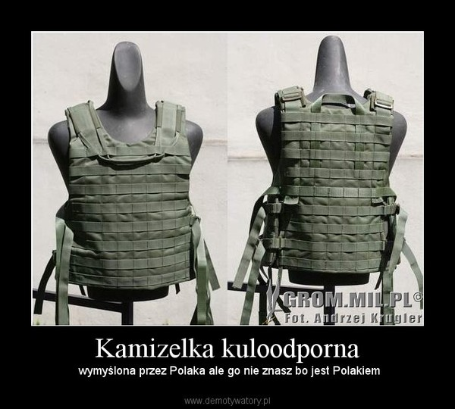
KAMIZELKA KULOODPORNA

Slide 2
KAMIZELKA KULOODPORNA
Kamizelka kuloodporna – specjalny ubiór wykonany w formie mniej
lub bardziej przypominającej kamizelkę, mający chronić przed pociskami
wystrzelonymi z ręcznej broni palnej krótko- i długolufowej, takiej jak
rewolwer, pistolet, karabin i strzelba. Ubiory takie są używane przez
służby policyjne i wojskowe, służby ochrony osobistej oraz osoby
prywatne (w tych krajach, gdzie zezwala na to prawo), w sytuacji, gdy
może być zagrożone ich zdrowie i życie.

Slide 3
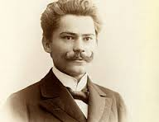
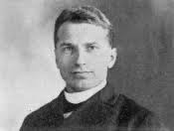
KAMIZELKA KULOODPORNA
HISTORIA
Wynalazcami kamizelki kuloodpornej byli dwaj Polacy:
Jan Szczepanik Kazimierz Żegleń

Slide 4
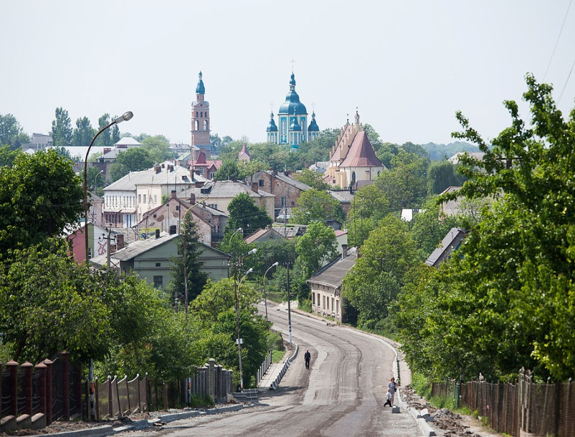
KAMIZELKA KULOODPORNA
BIOGRAFIA
Jan Szczepanik (ur. 13 czerwca 1872 w Rudnikach k. Mościsk,
zm. 18 kwietnia 1926 w Tarnowie) – polski nauczyciel, wynalazca zwany
„polskim Edisonem”, "austriackim Edisonem", "polskim da Vinci„
i „galicyjskim geniuszem”. Opisany w dwóch artykułach przez Marka
Twaina.
Herb Flaga
Mościska
Widok na kościół pw. św. Jana Chrzciciela

Slide 5
KAMIZELKA KULOODPORNA
Mark Twain o Janie Szczepaniku Londyn – 1904

Slide 6
KAMIZELKA KULOODPORNA
Pomimo tego, że w dziedzinie techniki był samoukiem, jest autorem
ponad 50 wynalazków i kilkuset opatentowanych pomysłów technicznych
z dziedziny fotografii barwnej, tkactwa czy telewizji.

Slide 7
KAMIZELKA KULOODPORNA
ŻYCIORYS
Nieślubny syn Marianny, córki rolników ze Zręcina k. Krosna (ur. 1841).
Do 1875 r. wychowywany przez matkę, a po jej zamążpójściu za Ludwika
Panka, wychowywał się u wujostwa Salomei i Wawrzyńca Gradowiczów
w Krośnie. W mieście uczęszczał do pojezuickiej szkoły ludowej w latach
1878-1885.
Herb zakonu

Slide 8
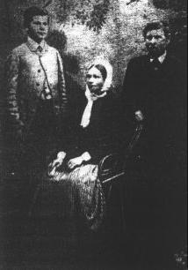
KAMIZELKA KULOODPORNA
ŻYCIORYS
Jan Szczepanik ukończył szkołę podstawową w Krośnie, później uczył się w Jasielskim Gimnazjum Klasycznym. Jednak musiał opuścić go ze względu na trudności w przedmiotach klasycznych, "utknął" w czwartej klasie. Naukę kontynuował w seminarium nauczycielskim w Krakowie. Również nauczyciel od przyrody był mu niechętny, gdyż zadania z fizyki rozwiązywał szybciej od niego.
Wcześnie osieroconym Janem zajęła się ciotka, Salomea Gradowiczowa.

Slide 9
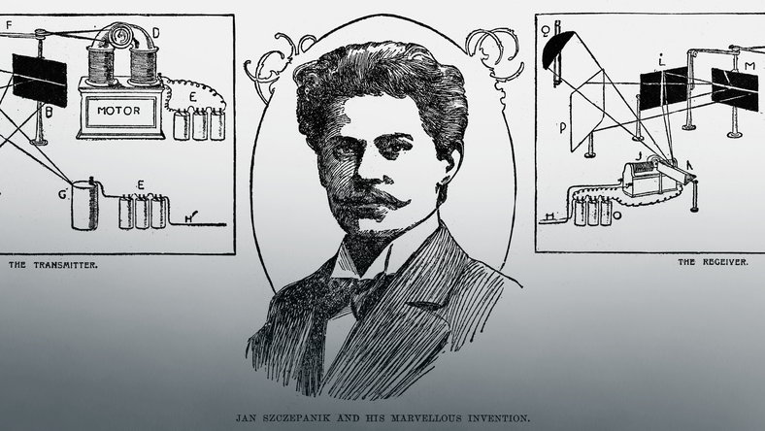
KAMIZELKA KULOODPORNA
Maturę zdał 9 czerwca 1892 r. Do 1896 r. pracował jako nauczyciel
w podkrośnieńskich wsiach – najpierw w Potoku, następnie w Korczynie
i Lubatówce oraz w podkrakowskiej Luboczy.

Slide 10
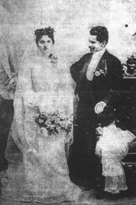
KAMIZELKA KULOODPORNA
Od 1902 r. Szczepanik był związany z Tarnowem. W dniu 8 listopada
1902 r. w tarnowskiej bazylice katedralnej poślubił Marię Hiacyntę Wandę
Dzikowską. W latach 1902-1906 małżonkowie przebywali głównie
w Wiedniu. Od 1906 r. zamieszkali na stałe w Tarnowie. Miał 5 dzieci:
Andrzeja (1904-1907), Zbigniewa (1906-1969), Bogdana (1908-1978),
Bogusława (1912-1942) i Marię zamężną Zboińską (1914-2005).
W 1902, niedługo po ślubie z Wandą Dzikowską, córką lekarza, Jan Szczepanik osiadł w Tarnowie.

Slide 11
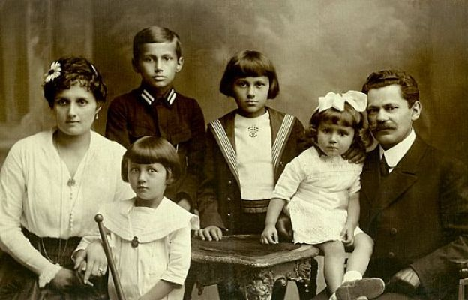
KAMIZELKA KULOODPORNA
RODZINA
Jan Szczepanik z rodziną w Tarnowie – żona Wanda i dzieci

Slide 12
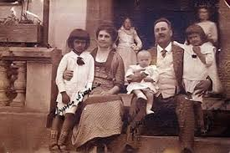
KAMIZELKA KULOODPORNA
Z RODZINNEGO ALBUMU

Slide 13
KAMIZELKA KULOODPORNA
RODZINA
Jedyną córką Wandy i Jana Szczepaników była Maria (ur. 1914) zwana przez rodzinę Lalą. Maria Szczepanik, po mężu Zboińska

Slide 14
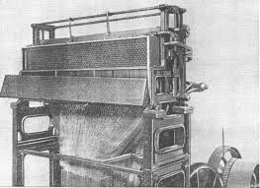
KAMIZELKA KULOODPORNA
WYNALAZKI
Szczepanik jest autorem ok. 50 wynalazków i blisko 100 opatentowanych pomysłów technicznych. Trudno wszystkie wymienić. Pierwsze wynalazki jakie opracował przeznaczone były dla przemysłu włókienniczego. Szczególnie zainteresował się technologią barwnego tkactwa, które w owym czasie ze względu na stopień skomplikowania wykonywane były przez sterowane kartami perforowanymi maszyny żakardowe wynalezione przez Josepha Marie Jacquarda. Zarówno karty perforowane zwane wówczas patronami, które sterowały tymi maszynami jak i praca na nich była wykonywana ręcznie.
Szczepanik zaproponował nowatorskie rozwiązanie dotyczące działania maszyny żakardowskiej, polegające na oszczędnym zużyciu prądu elektrycznego.

Slide 15
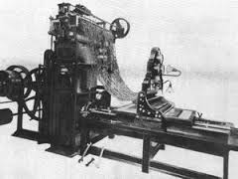
KAMIZELKA KULOODPORNA
W 1896 roku Szczepanikowi udało się opracować tańszą od ówcześnie
stosowanych fotoelektryczną metodą tkania wzorzystego. Jego innowacje polegały na zastosowaniu metod fotograficznych w przygotowaniu kart, automatyczne wykonywanie na nich perforacji, zamontowanie automatycznego systemu odczytującego je oraz zastosowanie elektryczności w sterowaniu urządzeniem. Wszystkie wynalazki tkackie Szczepanika opatentowano w Niemczech, Austrii, Anglii oraz Stanach Zjednoczonych, gdzie spotkały się z wielkim zainteresowaniem przemysłowców ponieważ znacznie skracały i upraszczały proces produkcji tkanin oraz obniżały ich koszt.
Maszyna tkacka z kilkoma patentami naszego rodaka

Slide 16
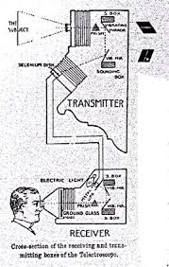
KAMIZELKA KULOODPORNA
Jan Szczepanik wynalazł również:
telektroskop – urządzenie do przesyłania na odległość ruchomego obrazu kolorowego wraz z dźwiękiem, protoplastę dzisiejszej telewizji.
Szczepanik użył w telektroskopie ruchomych zwierciadeł, poruszanych za pomocą elektromagnesów do analizy i syntezy obrazu, a do zamiany strumienia świetlnego na prąd elektryczny - fotoelementu selenowego.

Slide 17
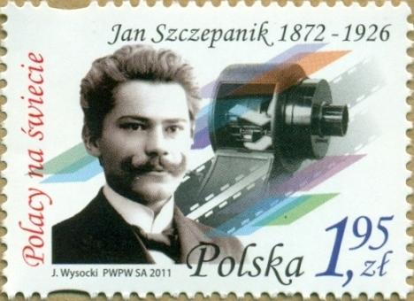
KAMIZELKA KULOODPORNA
system barwnego tkactwa – wynaleziona w 1896 roku elektryczna metoda fotograficznego kopiowania wzorów podczas produkcji tkanin. System ten stosowany był od 1898 roku przez austriacki oraz niemiecki przemysł włókienniczy,
system barwnego filmu – opracowany przez wynalazcę w 1899 roku system małoobrazkowej, barwnej kliszy filmowej, na którą w 1900 Szczepanik uzyskuje brytyjski patent.
system kolorowej fotografii oraz światłoczuły papier barwny - metoda ta została wykorzystana później przez znane przedsiębiorstwa Kodak (1928) oraz Agfa (1932),

Slide 18
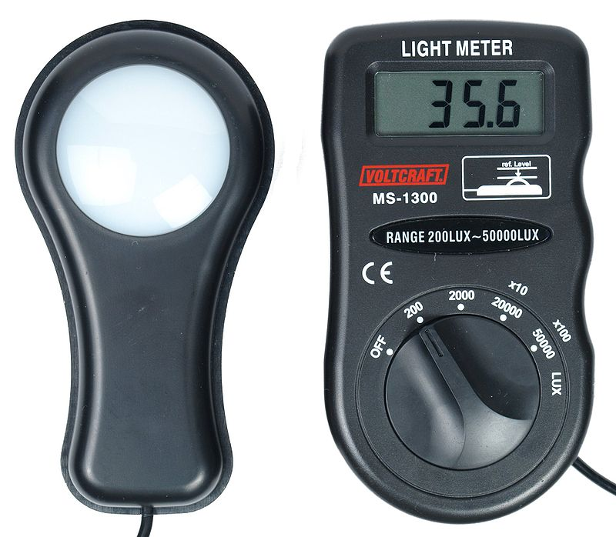
KAMIZELKA KULOODPORNA
telefot – udoskonalone urządzenie do przenoszenia obrazu na odległość przedstawione na Wystawie światowej w Paryżu w roku 1900,
fotometr – urządzenie do pomiaru jasności.
Fotometr elektroniczny

Slide 19
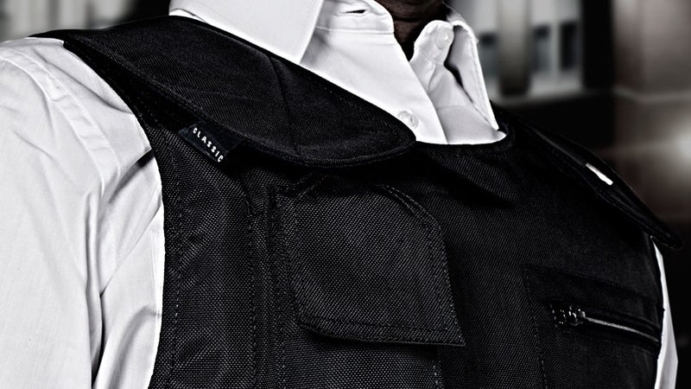
KAMIZELKA KULOODPORNA
Projekt własnej kamizelki kuloodpornej z roku 1901, (opatentował ją niemal w tym samym czasie inny Polak – Kazimierz Żegleń), wykonany z jedwabnej tkaniny z cienkimi blachami stalowymi.

Slide 20
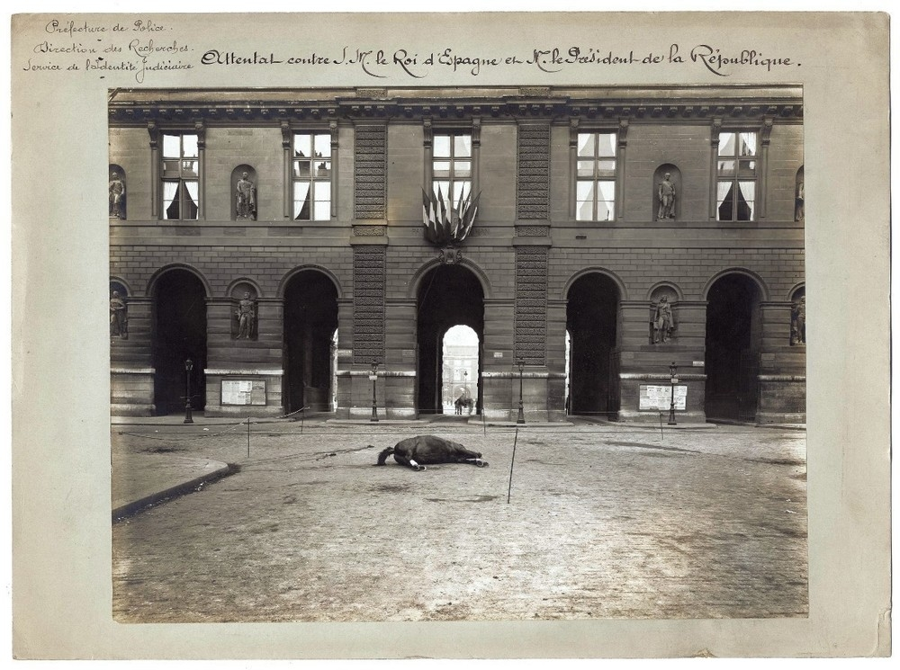
KAMIZELKA KULOODPORNA
Wynalazek ten przyniósł Szczepanikowi sławę, ponieważ obronił przed śmiercią w zamachu króla hiszpańskiego Alfonsa XIII, który w dowód wdzięczności udekorował Szczepanika wysokim odznaczeniem państwowym – Orderem Izabeli Katolickiej w 1902. Podobnie zamierzał uczynić Mikołaj II, jednakże Szczepanik z pobudek patriotycznych odmówił przyjęcia orderu; zatem zamiast orderu car obdarował go złotym zegarkiem wysadzanym brylantami.
Nocą 31 maja 1905 roku król Hiszpanii Alfons XIII i prezydent Francji Émile Loubet omal nie padli ofiarą zamachu bombowego.

Slide 21
KAMIZELKA KULOODPORNA
Ocalony przez wynalazek Jana Szczepanika król Hiszpanii Alfons XIII

Slide 22
KAMIZELKA KULOODPORNA
Jan Szczepanik, Kazimierz Żegleń i kamizelka kuloodporna” Analecta. Studia i Materiały z Dziejów Nauki, nr 1-2/2009

Slide 23
KAMIZELKA KULOODPORNA
Pomysłodawcą wykonania takiego pancerza był Polak Jan Szczepanik z Tarnowa. Wykonał on kamizelkę swojego pomysłu.

Slide 24
KAMIZELKA KULOODPORNA
Jan Szczepanik w swojej pracowni.

Slide 25
KAMIZELKA KULOODPORNA

Slide 26
KAMIZELKA KULOODPORNA
Jan Sszczepanik polski edison wystawy na ulicach Tarnowa 1373

Slide 27
KAMIZELKA KULOODPORNA
Tablica ku czci Jana Szczepanika

Slide 28
KAMIZELKA KULOODPORNA
KAZIMIERZ ŻEGLEŃ
Kazimierz Żegleń (w USA Casimir Zeglen) (ur. 4 marca 1869 w Kaczanówce k. Tarnopola, zm. około 1910 roku) – polski zakonnik ze Zgromadzenia Zmartwychwstańców oraz wynalazca i przedsiębiorca działający w USA. Wynalazł materiał kuloodporny, bezdętkowe i nieprzebijalne opony samochodowe oraz kuloodporną płytę pancerną.

Slide 29
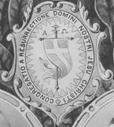
KAMIZELKA KULOODPORNA
BIOGRAFIA
Urodził się jako syn Bartłomieja i Marianny we wsi Kaczanówka znajdującej się w Galicji, leżącej wówczas w zaborze austriackim w Monarchii Austro-Węgierskiej. W wieku osiemnastu lat wstąpił do zakonu Zmartwychwstańców we Lwowie.
W 1890, w wieku 21 lat, wyjechał do Stanów Zjednoczonych, gdzie podjął obowiązki zakrystiana w polskim kościele St. Stanislaus Kostka Church pod wyzwaniem Stanisława Kostki w Chicago, który obsługiwał najliczniejszą, bo liczącą 40 tys. wiernych, katolicką, polską diasporę w USA.
Zgromadzenie Zmartwychwstania Pana Naszego Jezusa Chrystusa

Slide 30
KAMIZELKA KULOODPORNA
BIOGRAFIA
Żegleń w początku XX wieku odszedł z zakonu, ożenił się i zajął biznesem
zakładając kilka firm produkujących kamizelki i materiały kuloodporne.
Założył trzy przedsiębiorstwa i fabryki:
Zeglen Bullet Proof Cloth Co. z siedzibą w South Bend w stanie Indiana oraz w Chicago,
Zeglen Tire Co produkującej bezdętkowe, nieprzebijalne opony samochodowe,
American Rubber and Fabric Company z siedzibą w Wilmington, Delaware.
Do końca życia (prawdopodobnie w 1910) mieszkał i pracował w Chicago.

Slide 31
KAMIZELKA KULOODPORNA
WYNALAZCZOŚĆ
Był samoukiem, autorem kilku wynalazków użytkowych, które opatentował i wdrożył do produkcji. Na pomysł kamizelki kuloodpornej wpadł w 1893, po tragicznej śmierci burmistrza Chicago Cartera Harrisona, który został zastrzelony przez zamachowca we własnym biurze. W okresie tym, na przełomie wieków, licznych zamachów na dygnitarzy, przedstawicieli władzy, a nawet na głowy państw dokonywali anarchiści. Wstrząśnięty falą brutalnych zbrodni Żegleń rozpoczął prace nad swoim wynalazkiem, który opatentował w 1897 roku.
Kazimierz Żegleń

Slide 32
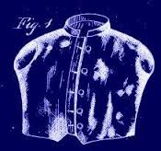
KAMIZELKA KULOODPORNA
WYNALAZCZOŚĆ
Konstrukcja kamizelki miała układ warstwowy składając się początkowo z trzech, a później z kilkunastu warstw gęsto tkanego jedwabiu impregnowanego specjalną substancją, której skład o. Żegleń utrzymywał w tajemnicy.
Odręczne rysunki pierwszego pancerza kuloodpornego (K. Żegleń)

Slide 33
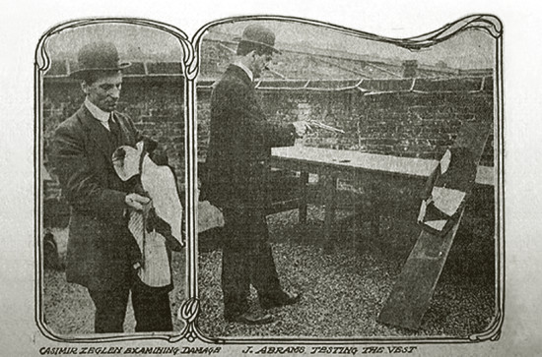
KAMIZELKA KULOODPORNA
WYNALAZKI
1897 - „Tkanina Żeglenia” materiał kuloodporny,
Na początku XX wieku opracował projekt bezdętkowych i nieprzebijalnych opon samochodowych,
Płyta pancerna odporna na przestrzelenie.
Fotografia wykonana podczas jednego z testów „tkaniny Żeglenia”

Slide 34
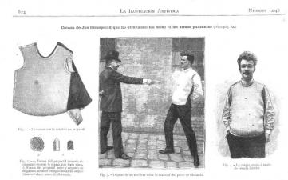
KAMIZELKA KULOODPORNA
JAK DZIAŁA KAMIZELKA?
Wkłady balistyczne i płytki zewnętrzne
Zadaniem wkładu balistycznego jest zatrzymanie wnikającego pocisku jak
również pochłonięcie jak największej ilości jego energii kinetycznej lub
jej rozproszenie na jak największej powierzchni tak, żeby zmniejszyć
jej szkodliwe oddziaływanie na ciało chronionego człowieka.
Pierwsza na świecie kamizelka kuloodporna podczas testów (1901) − dyr. wiedeńskiej pracowni J. Szczepanika − p. Borzykowski strzela do służącego Jana (rewolwer na 7.62x38 mmR, odległość 3 kroki)

Slide 35
KAMIZELKA KULOODPORNA
Standardowy wkład balistyczny składa się z kilkudziesięciu zszytych
warstw (zwykle 24 lub 36) tkaniny z włókien aramidowych — w części
wkładów stosuje się nieco inny rodzaj włókien w warstwach zwróconych
na zewnątrz i do ciała chronionego człowieka; w warstwach zewnętrznych
włókna charakteryzują się większą wytrzymałością na rozerwanie,
a w wewnętrznych większą rozciągliwością i przez to lepszą zdolnością do
pochłaniania energii kinetycznej.
Wkład balistyczny

Slide 36
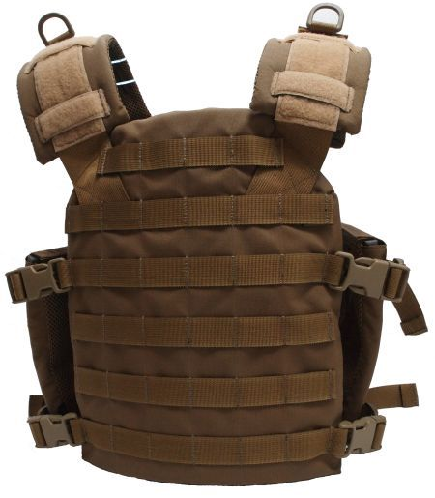
KAMIZELKA KULOODPORNA
W niektórych przypadkach kilka
warstw pokrywa się korundem (podobnie, jak to się robi przy
wytwarzaniu papieru ściernego) — rozwiązanie to zwiększa odporność
wkładu na działanie broni białej, ale pogarsza jego odporność na pociski
(dana warstwa jest sztywniejsza i przez to pocisk może ją łatwiej
przerwać). W najnowszych wkładach zastępuje się kevlar folią z
polietylenu niskociśnieniowego (większa liczba warstw).

Slide 37
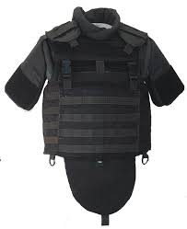
KAMIZELKA KULOODPORNA
W części kamizelek na zewnątrz od wkładu balistycznego umieszcza się
płytki ze stali pancernej, stopów tytanu lub ceramiki (na przykład
z węgliku krzemu) — rozwiązanie to podwyższa wytrzymałość
kamizelki i jej zdolność do osłabiania energii pocisku (jest ona
rozpraszana na większej powierzchni ciała odpowiadającej powierzchni
płytki), ale równocześnie zwiększa jej masę i ogranicza ergonomię, więc
jest stosowane tylko w uzasadnionych przypadkach (płytki są wymienne i
mogą być usuwane).
Kamizelka kuloodporna

Slide 38
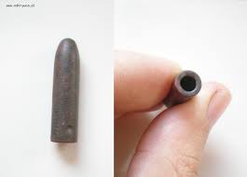
KAMIZELKA KULOODPORNA
Pociski tępołukowe
Są to pociski wystrzeliwane np. z pistoletów, pistoletów maszynowych i rewolwerów, jak również tak się zachowują pociski z broni czarnoprochowej i części broni myśliwskiej (oraz odłamki).

Slide 39
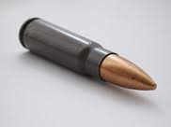
KAMIZELKA KULOODPORNA
Pociski ostrołukowe
Są to pociski wystrzeliwane np. z karabinów.

Slide 40
KAMIZELKA KULOODPORNA
Typy kamizelek i klasa opancerzenia
Klasa opancerzenia | Chroni przed
Typ I (.22 LR; .380 ACP) | Ten rodzaj pancerza chroni przed pociskami 0.22 cala (5,6mm) "sportowymi" typu "Long" Long Rifle Lead Round Nose (masa 2.6 g o prędkości 329 m/s) i pociskami z nabojów .380 ACP Full Metal Jacketed Round Nose (masa 6.2 g, prędkość 322 m/s).
Typ IIA (9 mm; .40 S&W) | Ten rodzaj pancerza chroni przed pociskami 9 mm Full Metal Jacketed Round Nose (FMJ RN) z nabojów 9x19 mm Parabellum (masa 8.0 g, prędkość 341 m/s) i pociskami z nabojów .40 S&W calibre Full Metal Jacketed (FMJ) (masa 11.7 g, prędkość 322 m/s). Opancerzenie tego typu chroni również przed tymi pociskami co typ I
Type II (9 mm; .357 Magnum) | Ten rodzaj pancerza chroni przed pociskami 9 mm Full Metal Jacketed Round Nose (FMJ RN) z nabojów 9x19 mm Parabellum P+ (masa 8.0 g, prędkość 367 m/s) i pociskami z nabojów 357 Magnum Jacketed Soft Point (JSP) (masa 10.2 g, prędkość 436 m/s). Opancerzenie tego typu chroni również przed tymi pociskami co typ I i IIA.
Type IIIA (Pociski 9 mm dużej prędkości; .44 Magnum) | Ten rodzaj pancerza chroni przed pociskami 9 mm Full Metal Jacketed Round Nose (FMJ RN) z nabojów 9x19 mm Parabellum +P++ (masa 8.0 g, prędkość 436 m/s) i pociskami z nabojów .44 Magnum Semi Jacketed Hollow Point (SJHP) (masa 15.6 g, prędkość 436 m/s). Opancerzenie tego typu chroni również przed tymi pociskami co typ I, IIA i II.
Type III (Pociski karabinowe) | Ten rodzaj pancerza chroni przed ostrołukowymi pociskami 7.62 mm Full Metal Jacketed (FMJ) z nabojów 7.62x51 mm NATO, będący odpowiednikiem 308 Winchester (masa 9.6 g, prędkość 847 m/s) i pociskami o mniejszej prędkości np z nabojów 7.62 × 39 mm wystrzelonymi z AK i podobych. Opancerzenie tego typu chroni również przed tymi pociskami co typ I, IIA, II i IIIA.
Type IV (Przeciwpancerne pociski karabinowe) | Ten rodzaj pancerza chroni przed przeciwpancernymi pociskami 7.62 mm Full Metal Jacketed (FMJ) z nabojów 7.62x51 mm NATO, będący odpowiednikiem 308 Winchester (masa 10.8 g, prędkość 878 m/s) i pociskami o mniejszej prędkości np z nabojów 7.62 × 39 mm wystrzelonymi z AK i podobych. Opancerzenie tego typu chroni również przynajmniej przed pojedynczym strzałem pociskami, przed którymi chronią pancerze typ I, IIA, II,

Slide 41
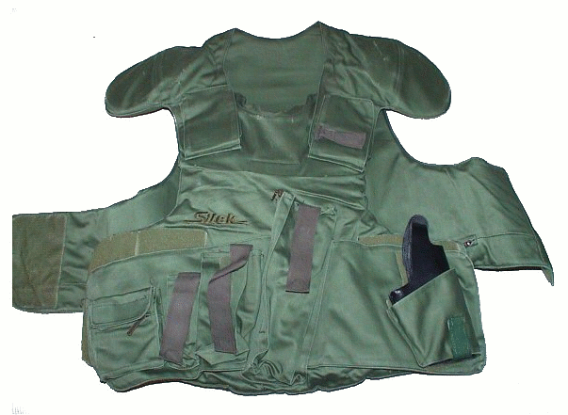
KAMIZELKA KULOODPORNA
HISTORIA
W obu kamizelkach energia pocisku była pochłaniana w kolejnych warstwach tkaniny, z której uszyta była sama kamizelka. Publicznie wykonywane testy wykazały, że tkanina Szczepanika jest odporna na kule zdolne przebić grube sosnowe deski i blachę żelazną, oraz na ostrze sztyletu
Niemiecka policyjna kamizelka kuloodporna wykonana z kevlaru

Slide 42
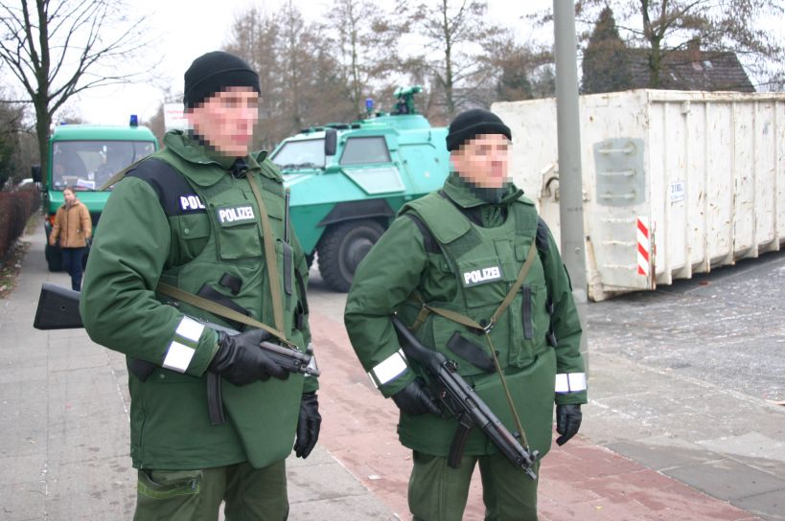
KAMIZELKA KULOODPORNA
Okazało się, że rozpięta na parawanie tkanina, wzmocniona warstwą cienkiej blachy, zatrzymywała nie tylko kule z rewolweru kaliber 8 mm, ale nawet z karabinu Mannlicher, które przestrzeliwały na wylot stalową blachę o grubości 12 milimetrów z odległości 100 m. Jan Szczepanik stał się znany na całym świecie w 1902, gdy kareta wyłożona tkaniną kuloodporną jego pomysłu uchroniła przed bombą i wielce prawdopodobną śmiercią króla Hiszpanii Alfonsa XIII.
Niemieccy policjanci ubrani w wierzchnie kamizelki kuloodporne i uzbrojeni w pistolety maszynowe typu MP5

Slide 43
KAMIZELKA KULOODPORNA
Pomysł Szczepanika, po latach, został jednak zapomniany, ponieważ
pojawiły się nowe rodzaje pocisków, przed którymi kamizelka ta nie
mogła chronić. Jan Szczepanik użył jedwabiu, który ma ograniczoną
wytrzymałość − nie istniały wtedy włókna o większej wytrzymałości.

Slide 44
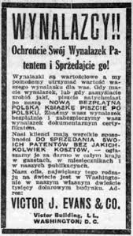
KAMIZELKA KULOODPORNA
WSPOMNIENIA
PRASA POLONIJNA WOBEC OSIĄGNIĘĆ WYNALAZCZYCH RODAKÓW W STANACH ZJEDNOCZONYCH AMERYKI

Slide 45
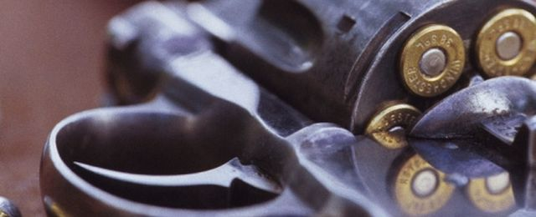
KAMIZELKA KULOODPORNA
PŁYNNA KAMINELKA KULOODPORNA
Kamizelka opracowana przez polskich naukowców zatrzymuje pociski
lepiej niż wykonana z Kevlaru (najpopularniejszego materiału, z którego
wykonuje się kamizelki kuloodporne), a przy tym dużo
wygodniejsza w noszeniu. Materiał, z którego jest wykonana jest płynny i lekki – twardnieje gdy trafia w niego pocisk.

Slide 46
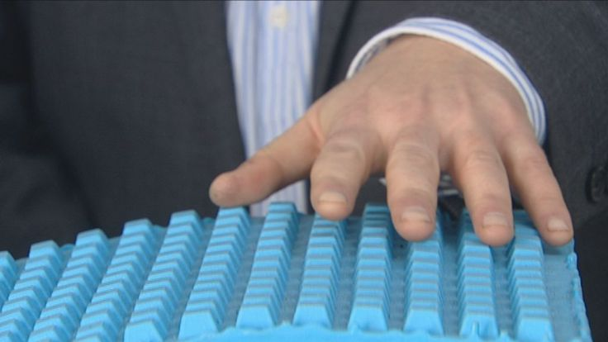
KAMIZELKA KULOODPORNA
Instytut Technologii Bezpieczeństwa Moratex, mieszczący się w Łodzi,
opracował kamizelkę kuloodporną, w której zastosowano płynne wkładki
ze specjalnej cieczy twardniejącej pod wpływem uderzenia.
Tradycyjna kamizelka kuloodporna ugina się do czterech centymetrów pod wpływem uderzenia kuli, co może spowodować poważne urazy, a nawet śmierć użytkownika. Kamizelka opracowana przez polskich naukowców zmniejsza ugięcie do 1 centymetra, co ma ogromne znaczenie dla bezpieczeństwa użytkownika.
Superciecz

Slide 47
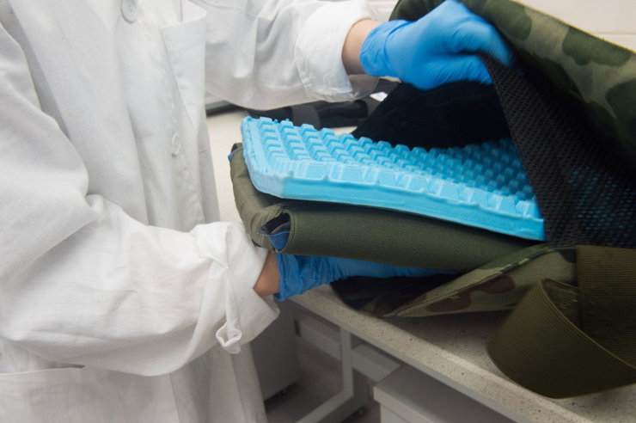
KAMIZELKA KULOODPORNA
Dzięki właściwościom płynu (twardnieje duża część jego powierzchni) siła uderzenia rozkłada się na większą część kamizelki niż w przypadku kevlarowej - więc powoduje znacznie mniej dyskomfortu w momencie uderzenia. Wkładki wykonane są z tak zwanego "płynu nienewtonowskiego" - jest to taka ciecz, która zmienia swoje właściwości pod wpływem siły - przy nagłym uderzeniu jest praktycznie ciałem stałym. Pozwala to na przykład biegać po cieczy, ale gdy się zatrzymamy - toniemy.
Ciecz ratująca ludzkie życie

Slide 48
KAMIZELKA KULOODPORNA
Twórcy specjalnej cieczy, która błyskawicznie twardnieje pod wpływem
uderzenia i może znaleźć zastosowanie m.in. w kamizelkach
kuloodpornych, liczą, że w tym roku uda im się zakończyć proces
komercjalizacji wynalazku. Polskim rozwiązaniem interesują się firmy
z całego świata.
Bloku plastyczny, na którym po lewej stronie widać ślad po kuli powstrzymanej przez tradycyjną kamizelkę kuloodporną, a po prawej ślad po uderzeniu w kamizelkę z użyciem wkładki antyugięciowej z zastosowaniem nowatorskiej cieczy

Slide 49
KAMIZELKA KULOODPORNA
Kamizelka działa na podobnej zasadzie, tylko że w rzeczywistości / matrix

Slide 50
KAMIZELKA KULOODPORNA
BIBLIOGRAFIA
https://pl.wikipedia.org/wiki/Kamizelka_kuloodporna
http://tvn24bis.pl/z-kraju,74/swiatowe-firmy-zainteresowane-polska-ciecza-do-kamizelek-kuloodpornych,521536.html
http://odkrywcy.pl/kat,111394,title,Plynna-kamizelka-kuloodporna,wid,12470558,wiadomosc.html?smg4sticaid=616b43
http://gadzetomania.pl/21485,powstala-plynna-kamizelkakuloodporna

Slide 51
KAMIZELKA KULOODPORNA
DZIĘKUJĘ ZA UWAGĘ
Opracował:
Maciej Musiał
Klasa IV TH

